Slide 1
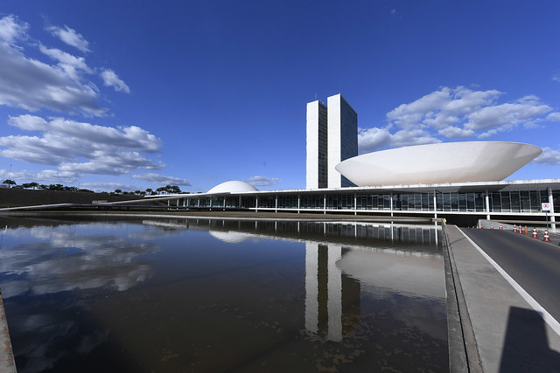
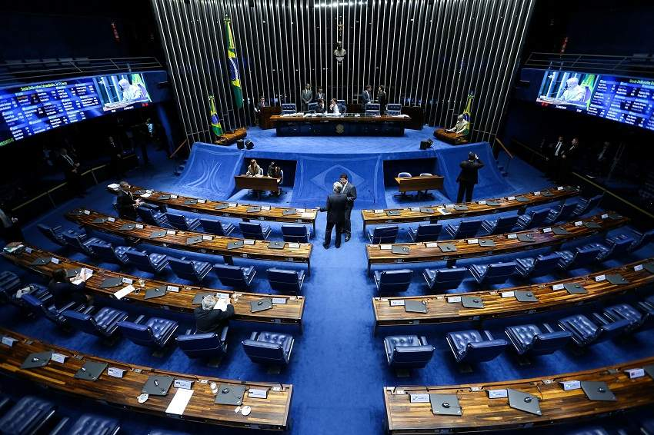
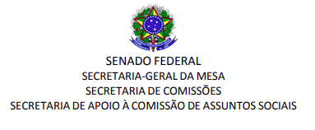
Criação do Dia Nacional
do Acolhimento do Paciente Oncológico
Mario Fernandes Chammas Júnior
Notes:
https://pixabay.com/en/man-reading-touchscreen-blog-791049/#_=_

Slide 2
Situação Atual
Notes:
https://pixabay.com/en/man-reading-touchscreen-blog-791049/#_=_

Slide 3
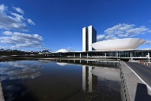
Situação Atual
O câncer é o principal problema de saúde pública no mundo, figurando como uma das principais causas de morte
Na maioria dos países, corresponde à primeira ou à segunda causa de morte prematura, antes dos 70 anos.
O impacto da incidência e da mortalidade por câncer está aumentando rapidamente no cenário mundial.
Relatório Estimativa 2023 – Incidência de Câncer no Brasil – INCA
Notes:
https://pixabay.com/en/man-reading-touchscreen-blog-791049/#_=_

Slide 4
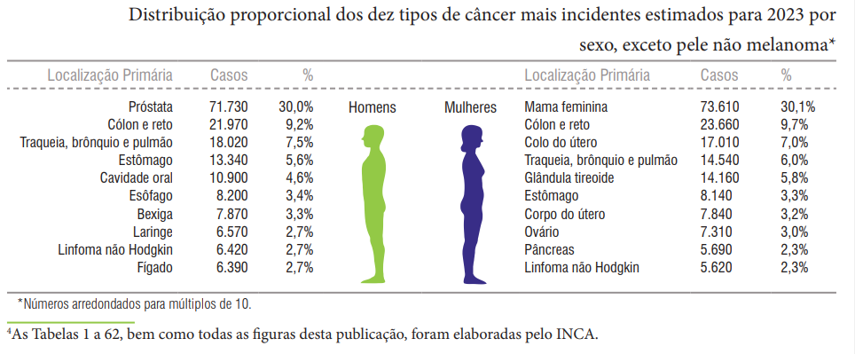
Situação Atual
Estimativa de novos casos (INCA): 704.000 / Ano
Relatório Estimativa 2023 – Incidência de Câncer no Brasil – INCA
Notes:
https://pixabay.com/en/man-reading-touchscreen-blog-791049/#_=_

Slide 5
Situação Atual
Para o Brasil, a estimativa para o triênio de 2023 a 2025 aponta que ocorrerão 704 mil casos novos de câncer a cada ano
O impacto do câncer no mundo, em 2020 aponta que ocorreram 19,3 milhões de casos novos de câncer no mundo (estimativas do Global Cancer Observatory (Globocan))
Um em cada cinco indivíduos terão câncer durante sua vida
Relatório Estimativa 2023 – Incidência de Câncer no Brasil – INCA
Notes:
https://pixabay.com/en/man-reading-touchscreen-blog-791049/#_=_

Slide 6
Situação Atual
Um em cada cinco indivíduos terão câncer durante sua vida
Notes:
https://pixabay.com/en/man-reading-touchscreen-blog-791049/#_=_

Slide 7
Problema Real
Notes:
https://pixabay.com/en/man-reading-touchscreen-blog-791049/#_=_

Slide 8
Problema Real
Notes:
https://pixabay.com/en/man-reading-touchscreen-blog-791049/#_=_

Slide 9

Problema Real
Envolvimento dos familiares
Problemas emocionais e afetivos
Alterações sociais e estruturais na familia
Notes:
https://pixabay.com/en/man-reading-touchscreen-blog-791049/#_=_

Slide 10

Problema Real
Envolvimento dos familiares
Problemas emocionais e afetivos
Alterações sociais e estruturais na familia
Perda ou diminuição da capacidade laboral
Ausências no emprego
Necessidade de recolocação no mercado
Notes:
https://pixabay.com/en/man-reading-touchscreen-blog-791049/#_=_

Slide 11
Problema Real
Envolvimento dos familiares
Problemas emocionais e afetivos
Alterações sociais e estruturais na familia
Perda ou diminuição da capacidade laboral
Ausências no emprego
Necessidade de recolocação no mercado
Diminuição da expectativa de vida
Aposentadoria precoce
Alto custo para o Estado / Sociedade
(Evitáveis se houver prevenção ou tratamento precoce)
Notes:
https://pixabay.com/en/man-reading-touchscreen-blog-791049/#_=_

Slide 12
Consequências e Impactos
Notes:
https://pixabay.com/en/man-reading-touchscreen-blog-791049/#_=_

Slide 13
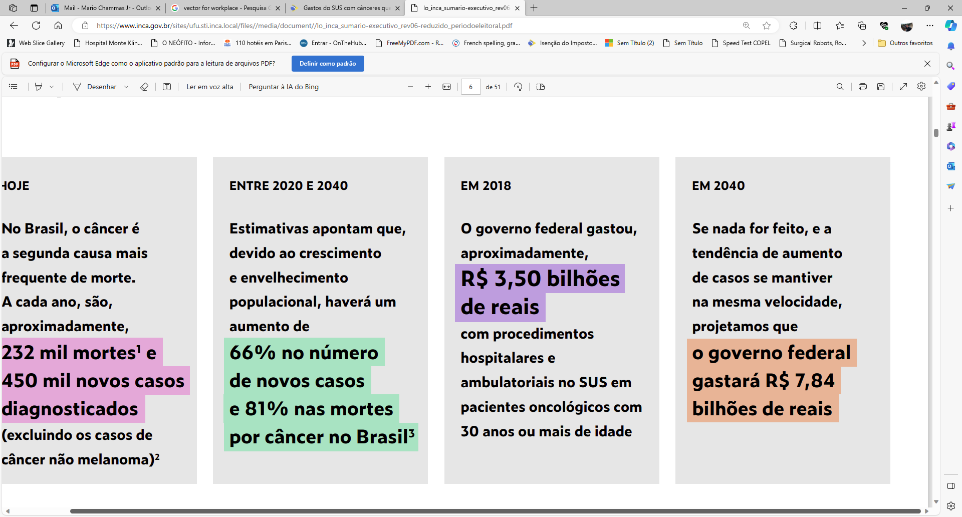
Consequências e Impactos
Sumario Executivo INCA 2022 – Gastos Federais Atuais e Futuros
Notes:
https://pixabay.com/en/man-reading-touchscreen-blog-791049/#_=_

Slide 14
Consequências e Impactos
Sumario Executivo INCA 2022 – Gastos Federais Atuais e Futuros
Notes:
https://pixabay.com/en/man-reading-touchscreen-blog-791049/#_=_

Slide 15
Consequências e Impactos
O quadro só poderá mudar com mudanças e ações integradas.
Sumario Executivo INCA 2022 – Gastos Federais Atuais e Futuros
Notes:
https://pixabay.com/en/man-reading-touchscreen-blog-791049/#_=_

Slide 16
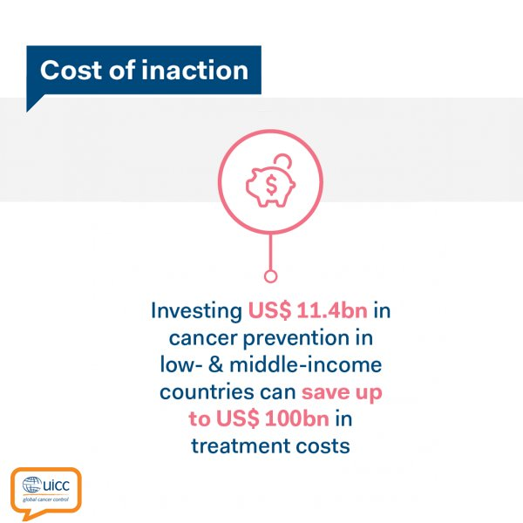
Consequências e Impactos
US$ 1,00 Prevenção
Redução US$ 10,00 Tratamento
Union for International Cancer Control (UICC) Report
Notes:
https://pixabay.com/en/man-reading-touchscreen-blog-791049/#_=_

Slide 17
Solução
Notes:
https://pixabay.com/en/man-reading-touchscreen-blog-791049/#_=_

Slide 18
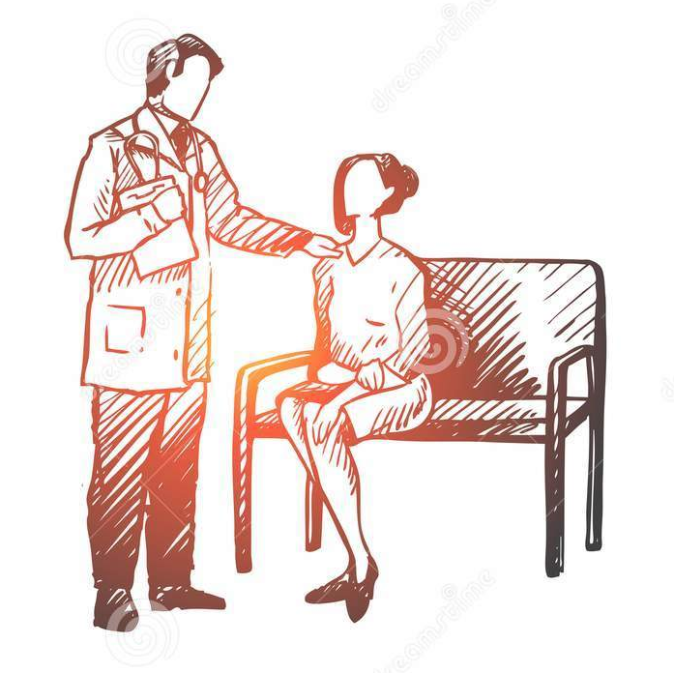
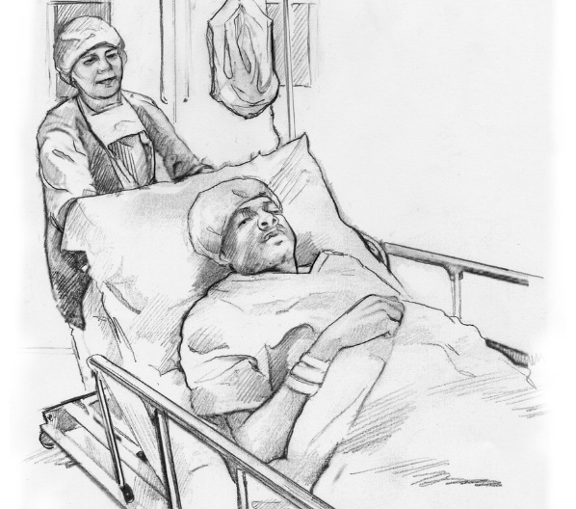

PREVENÇÃO
TRATAMENTO

Slide 19
Prevenção
01
Maiores indices de cura
02
Menor custo
03
Doenças em estágio inicial
04
Melhor controle médio e longo prazo

Slide 20
Solução
Foco Prevenção vs. Tratamento
Criação do Dia Nacional do Acolhimento do Paciente Oncológico
Notes:
https://pixabay.com/en/man-reading-touchscreen-blog-791049/#_=_

Slide 21

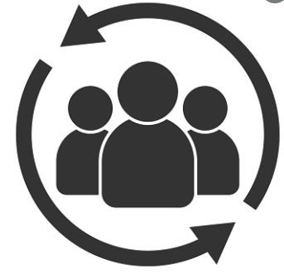
PROJETO DE LEI N° 2875 - 2023
Aumento da concientização da população sobre o câncer
Maior divulgação nos meios de Comunicação (Jornais, Televisões e Midias Sociais)
Maior esclarecimento sobre métodos e meios de prevenção
Estimular discussão novas politicas públicas para o Câncer
Discutir a Humanização no tratamento do paciente oncologico

Slide 22
Solução
Criação do Dia Nacional do Acolhimento do Paciente Oncológico
Importante passo em direção à solução do problema
Notes:
https://pixabay.com/en/man-reading-touchscreen-blog-791049/#_=_

Slide 23
Solução
Criação do Dia Nacional do Acolhimento do Paciente Oncológico
“Instituir o Dia Nacional do Acolhimento do Paciente Oncológico é um gesto de amor, respeito e de muita compreensão com o paciente, bem como com seus familiares.”
SENADO FEDERAL PROJETO DE LEI N° 2875, DE 2023
Notes:
https://pixabay.com/en/man-reading-touchscreen-blog-791049/#_=_

Slide 24
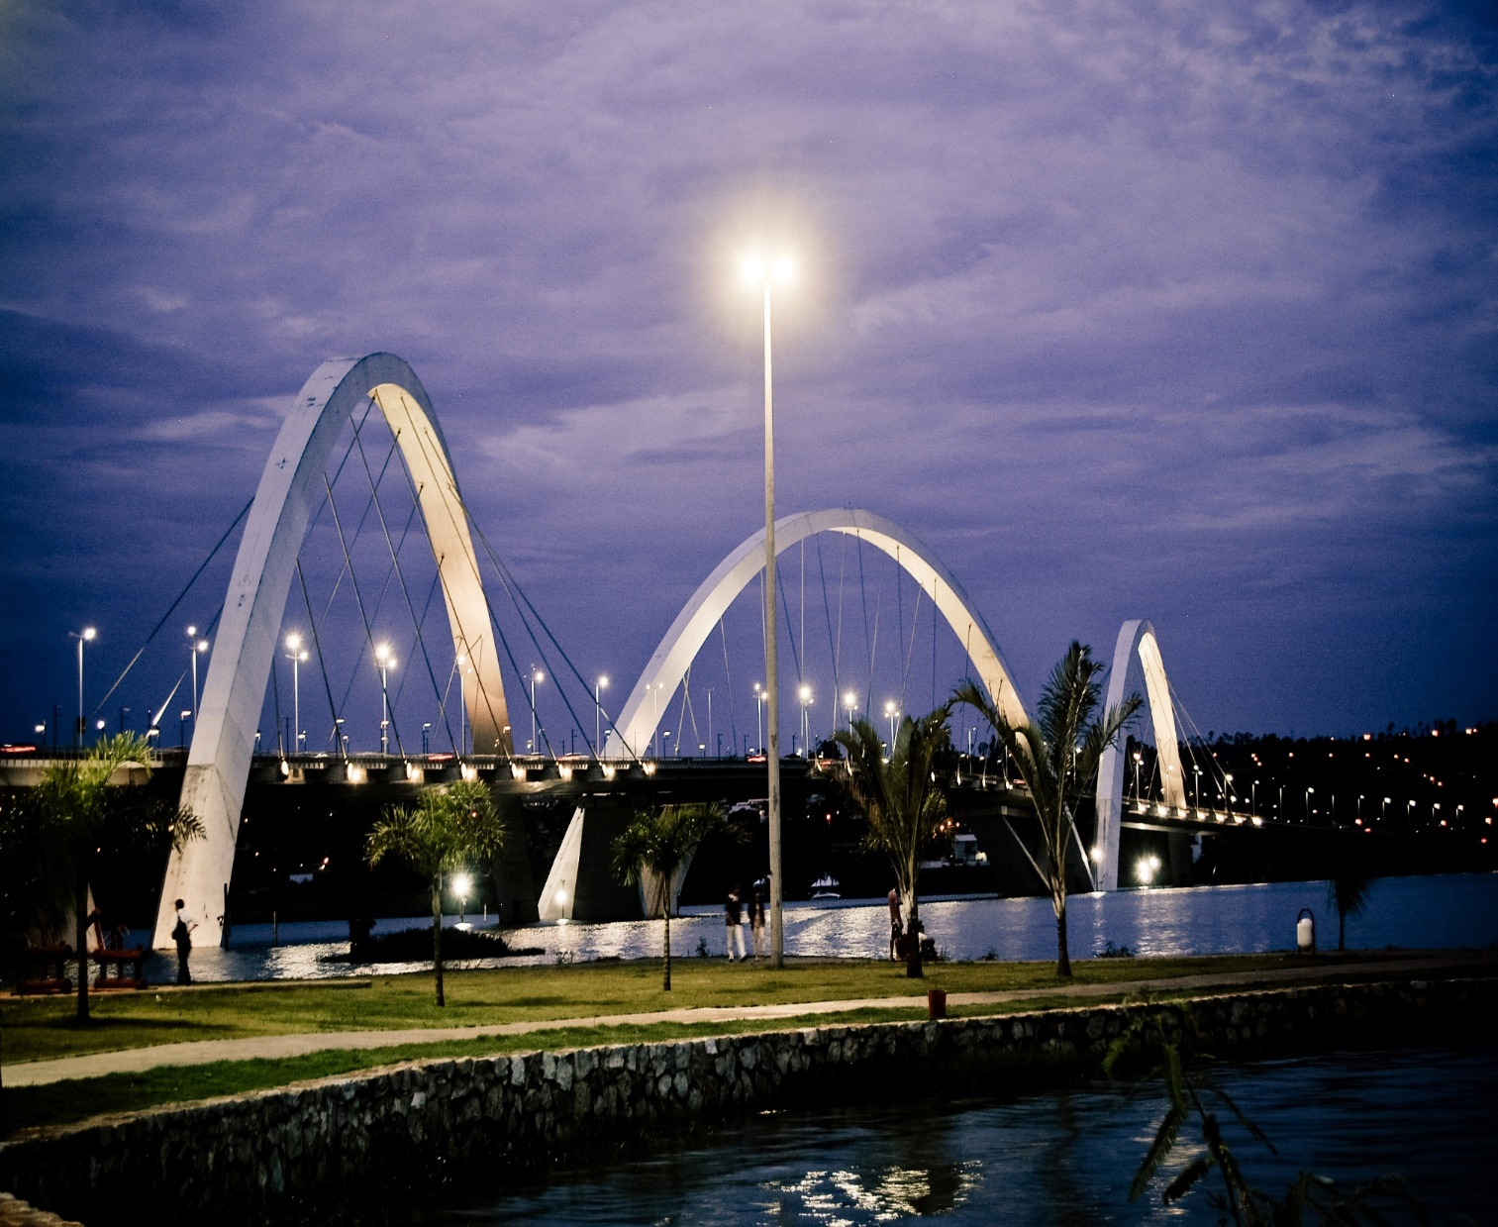
CONSIDERAÇÕES FINAIS
Cancêr é uma doença prevalente e de alta incidência
Afeta não apenas o paciente mas Familiares, trabalho e planos para o futuro
Alto impacto gastos federais
Foco deve ser maior na PREVENÇÃO
Dia do acolhimento do Paciente Oncologico pode ser um importante passo

Slide 25
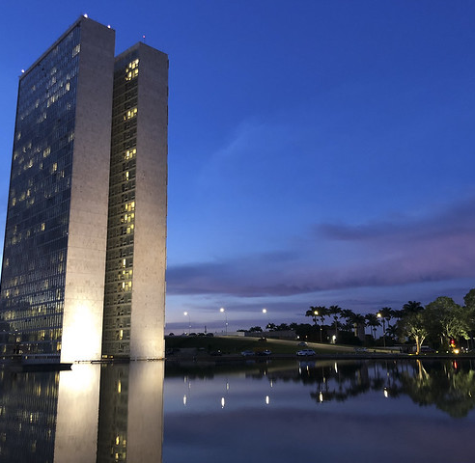

Obrigado!
Mario Fernandes Chammas Júnior
mchammasjr@hotmail.com
Fone: (61)98645-8644
drmariochammas

